Slide 1
Pokok Pembahasan
Regresi Linier
Pengertian Regresi Linier
Model Regresi Linier
Visualisasi Regresi Linier
Case Study

Slide 2
Regresi Linier
Regresi adalah membangun model untuk memprediksi nilai dari data masukan yang diberikan.
Prediksi berbeda dengan klasifikasi (dalam machine learning,
klasifikasi dianggap sebagai salah satu jenis dari prediksi).
Klasifikasi digunakan untuk memprediksi label kelas/kategori.
Metode utama untuk melakukan prediksi : Membangun model regresi yaitu dengan mencari hubungan antara satu atau lebih variabel independen atau prediktor (X) dengan variabel dependen atau respon (Y).
Macam-Macam Analisis Regresi :
Linear and multiple regression.
Non-linear regression (neural networks, support vector machines).
Other regression methods : generalized linear model, Poisson
regression, log-linear models, regression trees.

Slide 3
Model Regresi Linier
Model Regresi Linier Sederhana :
y= α + β x + ε μ_{y|x}=α+β x
atau
Dimana y adalah variabel respon (dependent), atau variabel yang ingin kita prediksi, x adalah variabel prediktor (independen) dan ε adalah variabel tingkat kesalahan yang merupakan satu-satunya komponen acak dalam model regresi.
Keterangan :
□ μ_{y|x} adalah mean dari y dengan syarat x yang telah ditentukan
(atau nilai x telah diketahui sebelumnya), disebut juga sebagai rata-rata bersyarat y.
^{μ}y|x
α adalah titik potong garis regresi pada sumbu koordinat.
β adalah besarnya gradien/kemiringan garis regresi.

Slide 4
Model Regresi Linier
Model Umum Regresi Linier :
Y = b₀ + b₁ X + ε
Keterangan :
b₀ dan b₁ adalah parameter yang akan ditentukan nilainya untuk membangun persamaan regresi.
X telah diketahui sebelumnya dan bernilai konstan.
Deviasi/Penyimpangan nilai ε bersifat independent dan berdistribusi Normal ε ~ N(0,σ²).
Nilai-nilai parameter regresi b₀ dan b₁ tidak diketahui sebelumnya. Kita
perkirakan nilai mereka dengan menghitung dari data yang ada.
b₁ menunjukkan tingkat perubahan untuk setiap kenaikan nilai X.
Hasil Estimasi Persamaan Regresi :
yˆ = b₀ + b₁x

Slide 5
Model Regresi Linier
Estimasi Persamaan Umum Regresi :
yˆ = b₀ + b₁x
Menghitung sum of squared errors (SSE):
n n
2
( y − y ) = (y − b − b x)
∑ ∑
SSE =
ˆ
2
i
i 0 1
i=1 i=1
Metode least squares/ kuadrat terkecil memberikan kita hasil estimasi "terbaik" untuk kita set pada data sampel.
Metode least squares / kuadrat terkecil memilih nilai-nilai b₀ dan b₁ untuk meminimalkan sum of squared errors (SSE).
xy - ( x)( y) ( x)
∑ ∑ ∑
∑ 1 ∑
n
y - b
b =
n∑x² − (∑x)²
b = y − b x =
1
0
1
n

Slide 6
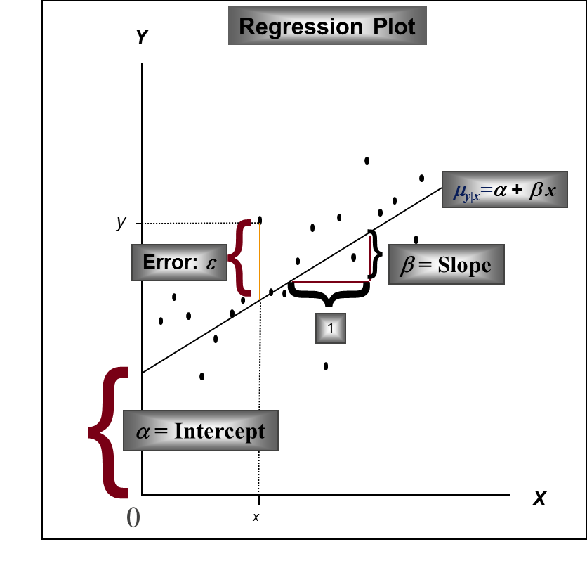
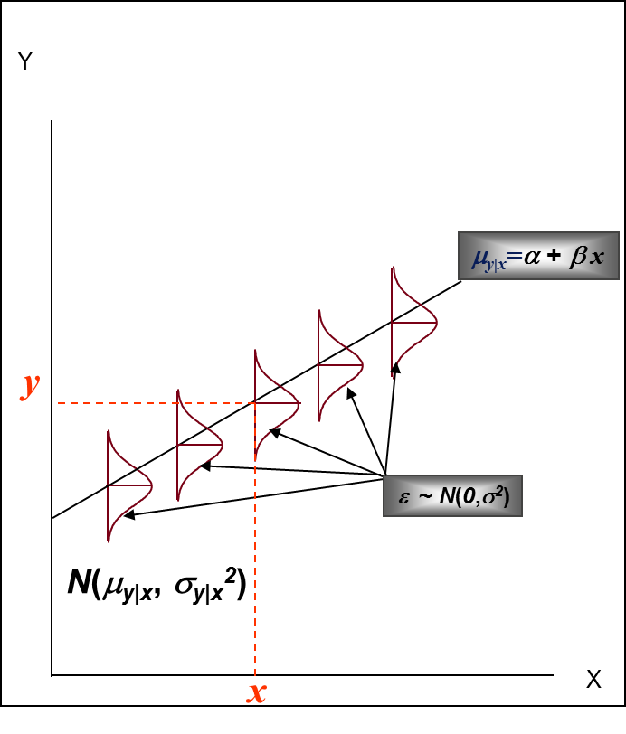


Visualisasi Regresi Linier
Plot Regresi :
Plot Error Regresi :
y_{i}
yˆ_{i}

Slide 7
Contoh Studi Kasus
Perhatikan data Biaya iklan yang digunakan (X) dan hubungannya dengan Tingkat penjualan (Y) diberikan dalam dataset berikut :
No | X | Y
1 | 41 | 1250
2 | 54 | 1380
3 | 63 | 1425
4 | 54 | 1425
5 | 48 | 1450
6 | 46 | 1300
7 | 62 | 1400
8 | 61 | 1510
9 | 64 | 1575
10 | 71 | 1650
Tentukan persamaan Regresinya!

Slide 8
Contoh Studi Kasus
Penyelesaian :
– Mengestimasi least squares/kuadrat terkecil dari koefisien Regresi :
n = 10
∑ x = 564 ∑ x² = 32604
∑ y = 14365 ∑ xy = 818755
∑ ∑ ∑
10(818755) −(564)(14365)
10(32604) −(564)²
n xy − x y
b =
n∑x² −(∑x)²
=
=10.8
1
( y - b x)
b = ^{∑ 1 ∑} = 1436.5 −10.8(56.4) = 828
0
n
yˆ = b₀ + b₁x
– Hasil Estimasi Persamaan Regresinya adalah :
yˆ = 828 +10.8x
Ini berarti bahwa jika biaya iklan meningkat sebesar $ 1, maka kita akan
mendapati tingkat penjualan naik $ 10.8

Slide 9
Selesai

